Slide 1

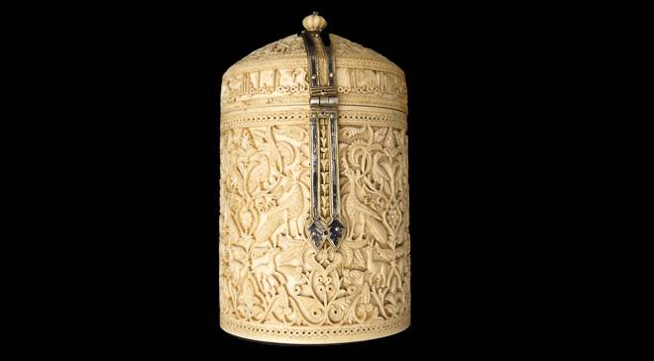
EL ARTE MEDIEVAL EN LAS COLECCIONES DEL MUSEO ARQUEOLÓGICO NACIONAL
Ponente:
SERGIO VIDAL ÁLVAREZ
Conservador Jefe Dpto. de Antigüedades Medievales del Museo Arqueológico Nacional
SALÓN DE GRADOS FACULTAD DE FORMACIÓN DE PROFESORADO Y EDUCACIÓN
24/01/2017 de 16:00 A 18:00
TODO ES SUSCEPTIBLE DE CAMBIO. EN ESTE CUADRO SEPUEDE PONER TEXTO Y/O IMÁGEN

